Slide 1
Serious game
Marvin FOURASTIE
FACULTÉ DES SCIENCES
SCIENCES INFORMATIQUES
Notes:
Présenter les différents aspects du jeu de société et proposer un processus de création d’un jeu

Slide 2
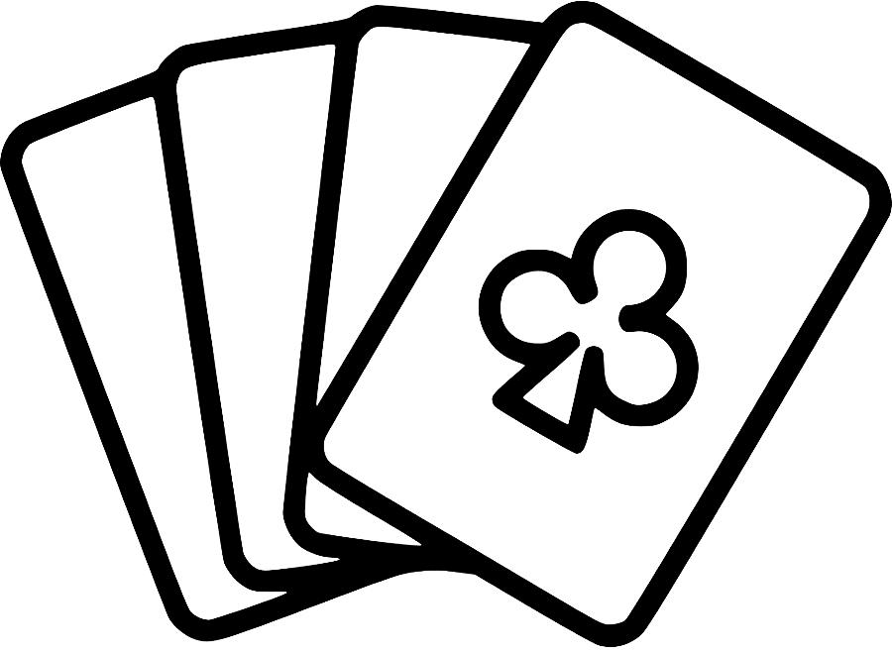


Goals
Notes:
Jeu de société
Tout public (novice en informatique)
Apprendre les concepts de l’informatique
Transition : on va parler du jeu de société plus généralement puis spécifier ce qu’on veut faire

Slide 3

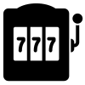




Game classification
Combinatorics
Chance
Full information
Notes:
On parle de jeu ne nécessitant pas d’habileté physique
3 caractéristiques (réflexion ou aspect combinatoire)
Classés en 5 catégories:
Déterminé à information complète (Dames, échecs)
Déterminé à information incomplète (bataille navale)
Mixtes à information complète (Backgammon)
Mixtes à information incomplète (Poker)
Pur hasard (info complète ou non, jeu de dés, de casino)

Slide 4
Game classification
Combinatorics
Chance
Full information
Notes:
On parle de jeu ne nécessitant pas d’habileté physique
3 caractéristiques (réflexion ou aspect combinatoire)
Classés en 5 catégories:
Déterminé à information complète (Dames, échecs)
Déterminé à information incomplète (bataille navale)
Mixtes à information complète (Backgammon)
Mixtes à information incomplète (Poker)
Pur hasard (info complète ou non, jeu de dés, de casino)

Slide 5
Types de jeux de sociétés
Réflexion
Information complète
Hasard
Notes:
Transition : catégoriser pour cibler le type de jeu dont on a besoin (on verra plus tard pourquoi)

Slide 6
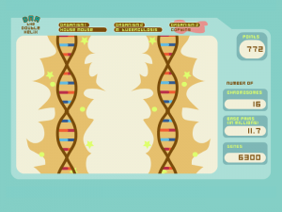
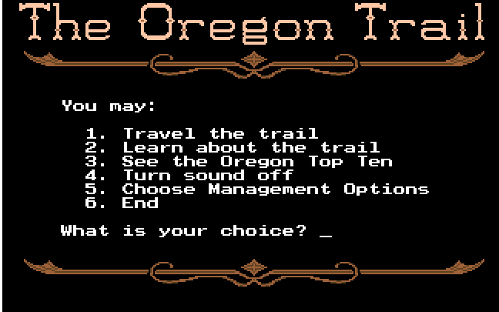
Educative
The Oregon Trail (MECC, 1971)
DNA The Double Helix (Nobel Media AB, 2016)
Notes:
Serious game : jeu qui n’a pas le divertissement ou l’amusement comme but premier
Oregon trail : éducatif, crée par des profs d’histoire, text only , but aller en oregon
Captain novolin : santé, héros est un diabétique
The bradley trainer: jeu modifié pour l’armée américaine
Versailles 1685: « divertissement culturel » le joueur se promène dans Versailles
Pepsi Invaders : jeu à but publicitaire
Les 1ers jeux étaient des jeux de guerres (wargames)
(Ici on a des jeux videos, The New Alexandria Simulation: A Serious Game of State and Local Politics )

Slide 7
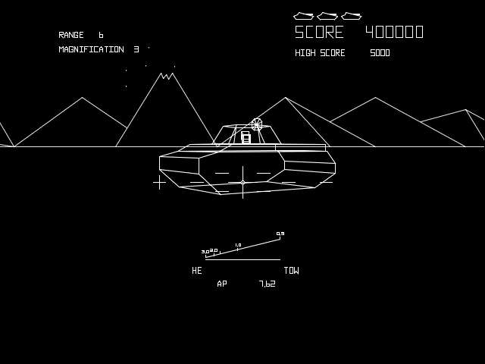
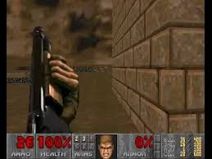
Military
The Bradley Trainer (Atari, 1981)
Marine Doom(U.S. Army, 1996)
Notes:
Serious game : jeu qui n’a pas le divertissement ou l’amusement comme but premier
Oregon trail : éducatif, crée par des profs d’histoire, text only , but aller en oregon
Captain novolin : santé, héros est un diabétique
The bradley trainer: jeu modifié pour l’armée américaine
Versailles 1685: « divertissement culturel » le joueur se promène dans Versailles
Pepsi Invaders : jeu à but publicitaire
Les 1ers jeux étaient des jeux de guerres (wargames)
(Ici on a des jeux videos, The New Alexandria Simulation: A Serious Game of State and Local Politics )

Slide 8
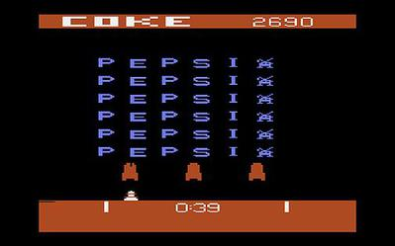
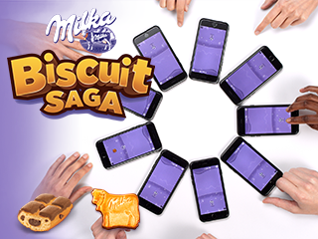
Advertising
Pepsi Invaders (Atari, 1983)
Milka Biscuit Saga (Brand Station, 2015)
Notes:
Serious game : jeu qui n’a pas le divertissement ou l’amusement comme but premier
Oregon trail : éducatif, crée par des profs d’histoire, text only , but aller en oregon
Captain novolin : santé, héros est un diabétique
The bradley trainer: jeu modifié pour l’armée américaine
Versailles 1685: « divertissement culturel » le joueur se promène dans Versailles
Pepsi Invaders : jeu à but publicitaire
Les 1ers jeux étaient des jeux de guerres (wargames)
(Ici on a des jeux videos, The New Alexandria Simulation: A Serious Game of State and Local Politics )

Slide 9
Market repartition of “Serious Games” released before 2002 [953 games]
Market repartition of “Serious Games” released after 2002 [1265 games]
D Djaouti, J Alvarez, JP Jessel, O Rampnoux (2011). Serious games and edutainment applications, 25-43
Notes:
Transition : on veut faire un serious game educatif

Slide 10







Serious game
Gamification
Notes:
Gamification, defined as “the use of video game elements in non-gaming systems to improve user experience and user engagement” (Deterding, Sicart, Nacke, O’Hara, & Dixon, 2011, p. 1)
Utiliser les éléments du jeu sur un système qui n’est pas un jeu pour augmenter l’engagement de l’utilisateur
Faire de l'informatique un jeu / faire un jeu qui fait apprendre l'informatique
Serious game: créer un jeu pour faire assimiler des choses (approches différentes: comment appliquer les élément du jeu pour rendre mon public réceptif),
gamification: appliquer les mécanismes d'un jeu sur une activité qui n'est pas un jeu (bons points, récompenses, rétroaction…)
rendre une activité ludique

Slide 11








Breadth of topics
Notes:
Solution pour créer un jeu de société « sérieux », alternative intéressante, car les règles sont explicites (pas cachés dans le code)
Variété des sujets: parallèles entre des sujets qui collent avec ce qu’on veut faire
Pas de technologie
Collaboration direct: il peut y avoir une collab direct, les joueurs apprennent d’eux même

Slide 12


Breadth of topics
No technology
Notes:
Solution pour créer un jeu de société « sérieux », alternative intéressante, car les règles sont explicites (pas cachés dans le code)
Variété des sujets: parallèles entre des sujets qui collent avec ce qu’on veut faire
Pas de technologie
Collaboration direct: il peut y avoir une collab direct, les joueurs apprennent d’eux même

Slide 13

Breadth of topics
No technology
Direct collaboration
Notes:
Solution pour créer un jeu de société « sérieux », alternative intéressante, car les règles sont explicites (pas cachés dans le code)
Variété des sujets: parallèles entre des sujets qui collent avec ce qu’on veut faire
Pas de technologie
Collaboration direct: il peut y avoir une collab direct, les joueurs apprennent d’eux même

Slide 14




Select the game
Redesign the game pieces
Translate the features
Test the game layout
Notes:
But: limiter la partie game design
Select game: notre cas: jeu collaboratif, dimension de construction
Features : transpose les mecanisme
Test: tester des maquette
Design: esthétique

Slide 15







Work on game literacy
3 semaines
6 semaines
4 semaines
20/03
10/04
22/05
19/06
Notes:
Littérature: regarder dans les jeux existant des jeux dont le sujet est proche et/ou dont les mécanismes peuvent s’adapter
3 semaines -> trouver un jeu à modder, commencer à y transposer les mécanismes

Slide 16


Test and iterate
3 semaines
6 semaines
4 semaines
20/03
10/04
22/05
19/06
Notes:
Test et itérer:
alterner phases de tests et phase de création
Se concentrer uniquement sur les mécanismes (pas le design) s’il simule bien la réalité
Faire un jeu: mécaniques simples qui entrainent une machine complexe, éviter trop de complexité (fonctionnalités)
6 semaines -> avoir une première maquette jouable

Slide 17


Finalize
3 semaines
6 semaines
4 semaines
20/03
10/04
22/05
19/06
Notes:
Finaliser: écrire les règle du jeu, designer les éléments du jeu, derniers tests…

Slide 18





Cooperative
Beat the game
Constrution
All audiences

Slide 19
Photos of different actions

Slide 21
Next 3 weeks…

